Slide 1
«Ігротерапія: особливості ігрової терапії з дітьми»
Студентки 331 Козаченко Анни

Slide 2
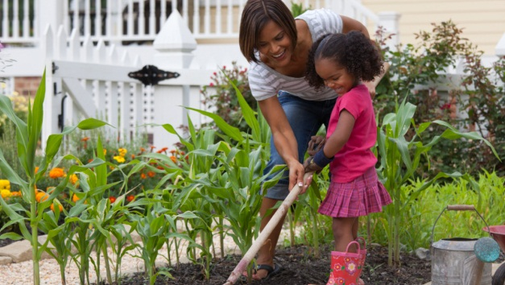
Загальна характеристика
Ігрова терапія - метод психотерапевтичного впливу на дітей і дорослих з використанням гри. В основі різних методик, описуваних цим поняттям, лежить визнання того, що гра робить сильний вплив на розвиток особистості.
Notes:
ПРИМЕЧАНИЕ. Чтобы изменить изображения на этом слайде, выберите рисунок и удалите его. Затем нажмите значок вставки рисунка в заполнителе, чтобы вставить собственное изображение.

Slide 3
Характерна особливість гри - її двоплановість, притаманна також драматичному мистецтву, елементи якого зберігаються в будь-якій колективній грі:
1. Граючий виконує реальну діяльність, здійснення якої потребує дій, пов'язаних з вирішенням цілком конкретних, часто нестандартних завдань,
2. Ряд моментів цієї діяльності носить умовний характер, що дозволяє відволіктися від реальної ситуації з її відповідальністю і численними привхідними обставинами.

Slide 4
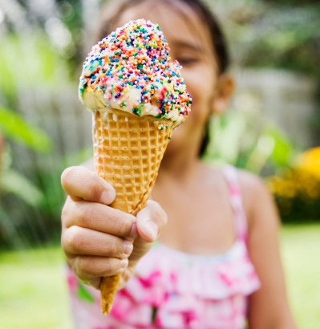
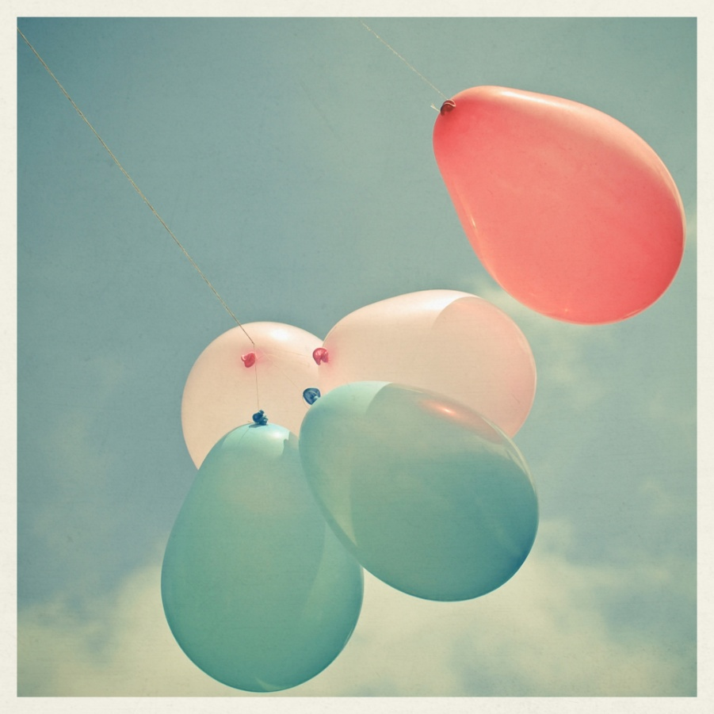
Індивідуальна та групова форми роботи
Класну дошку з жолобом для крейди по нижньому краю слід прикріпити до стіни на висоті зразкового 1,5 м від підлоги. Зазвичай в ігровій кімнаті непогано прикріпити полиці по двох стінах, щоб іграшки і інші матеріали можна було розташувати вільно. Бажано поряд з ігровою мати ванну кімнату,
щоб дитина могла піти в туалет. Меблі з твердою дерев'яною поверхнею. Стіл і три стільці,один з них – для дорослого. Рекомендується шафа-гірка з висувними ящиками, на поверхні якого можна було б малювати, ліпити і т.ін.
Для індивідуальної роботи або для ігрової терапії в групі з двох-трьох дітей підходить кімната розміром 3,5><4,5 м. Кімната повинна гарантувати дитині захист від сторонніх очей.Переважним покриттям для підлоги є лінолеум. Стіни ігрової кімнати слід фарбувати емульсивною фарбою, що миється. Переважно світлі тони, оскільки вони сприяють створенню яскравої життєрадісної атмосфери. Слід розмістити в кімнаті дзеркало Гезелла і радіофікувати його, зробивши придатним для навчання і супервізорства.
індивідуальна
Notes:
ПРИМЕЧАНИЕ. Чтобы изменить изображения на этом слайде, выберите рисунок и удалите его. Затем нажмите значок вставки рисунка в заполнителе, чтобы вставить собственное изображение.

Slide 5

Групова ігрова терапія – це психологічний і соціальний процес, в якому діти природним чином взаємодіють один з одним, набувають нових знань не тільки про інших дітей, але і про себе. Групова ігрова терапія покликана: допомогти дитині усвідомити своє реальне «Я», підвищити її самооцінку і розвинути потенційні можливості, відреагувати внутрішні конфлікти, страхи, агресивні тенденції, зменшити неспокій і відчуття провини.

Slide 6
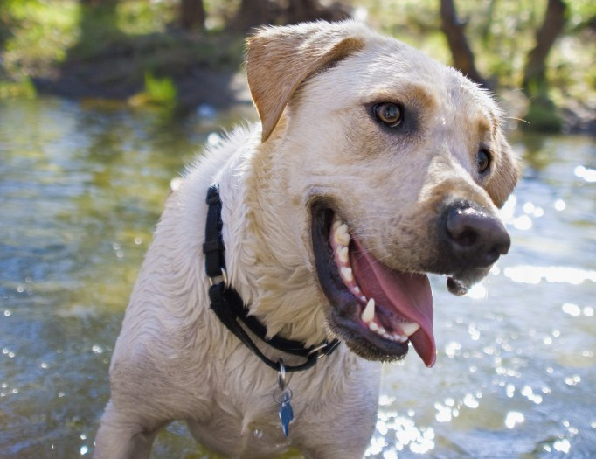
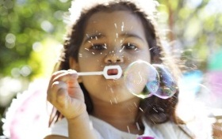
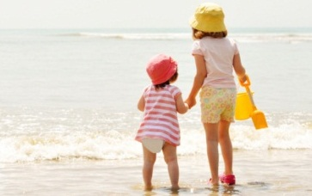
Для корекції яких станів та проблем може бути застосований
Ігрова терапія виявилася ефективною при роботі з дітьми різної діагностичної категорії, крім повного аутизму і неконтактної шизофренії.
Ігротерапия ефективна як допомога при висмикуванні волосся; корекцій селективного мутизму; агресивності в поведінці; як засіб поліпшення емоційного стану дітей після розлучення батьків: що піддаються насильству і покинутих дітей; зниження страхів; стресу і тривожності у госпіталізованих дітей; при корекції труднощів у читанні; успішності дітей з утрудненнями в навчанні; відставання в мовному розвитку; інтелектуального та емоційного розвитку розумово відсталих дітей; лікуванні заїкання; полегшенні стану при психосоматичних захворюваннях (бронхіальна астма, нейродерміт, виразковий коліт, дискінезії жовчовивідних шляхів та ін.); поліпшенні "Я-концепції"; зниженні тривоги при розставанні з близькими.
Notes:
ПРИМЕЧАНИЕ. Чтобы изменить изображения на этом слайде, выберите рисунок и удалите его. Затем нажмите значок вставки рисунка в заполнителе, чтобы вставить собственное изображение.

Slide 7
Для дітей із ДЦП у випадках збереження інтелекту пропонуються сюжетно-рольові ігри, гри-драматизації, де діти не тільки відтворюють досвід минулого і дійсного досвіду, але і моделюють новий досвід. Здатність дитини входити в роль – це важлива умова, необхідна для корекції не тільки емоційного дискомфорту, але і негативних характерологичних проявів.

Slide 8
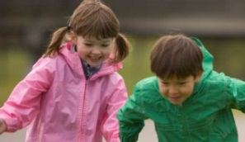
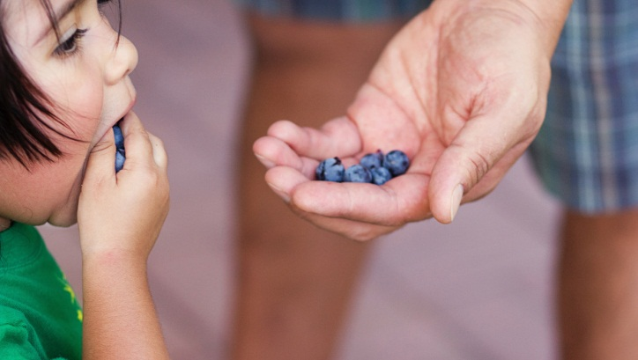
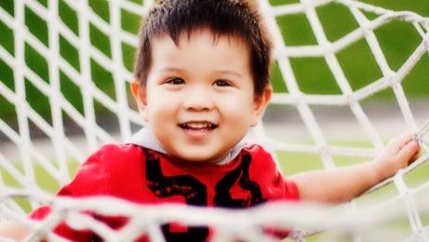
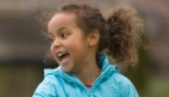
Вимоги, пропоновані ДО ПСИХОЛОГА-ігротерапевт
Ігровий спеціаліст - це унікальний дорослий в житті дитини. Звертаючись до особистості дитини, він не втручається, не вчить, а замість цього реагує таким чином, щоб звільнити природне прагнення дитини до управління власною діяльністю.
Notes:
ПРИМЕЧАНИЕ. Чтобы изменить изображения на этом слайде, выберите рисунок и удалите его. Затем нажмите значок вставки рисунка в заполнителе, чтобы вставить собственное изображение.

Slide 9
Вимоги до особистості ігрового терапевта
Щоб ігровий терапевт був ефективний у своїй діяльності, він повинен:
- Бути досить об'єктивним, щоб дозволити дитині бути самостійною особистістю;
- Бути достатньо гнучким, щоб прийняти будь-які несподіванки і адаптуватися до них;
- Орієнтуватися на те, щоб охоче сприймати все нове;
- визнавати обличчя дитини, його досвід безумовною цінністю;
- Не оцінює дитини, бути відкритим, а не замкнутим;
- Вміти відключатися від світу власної реальності і співпереживати в реальність дитини;
- Ніколи
- Не згадувати про минулі сеансах, оскільки дитина знаходиться вже в інший часовий точці

Slide 10


Ігри для розвитку уваги

Slide 11
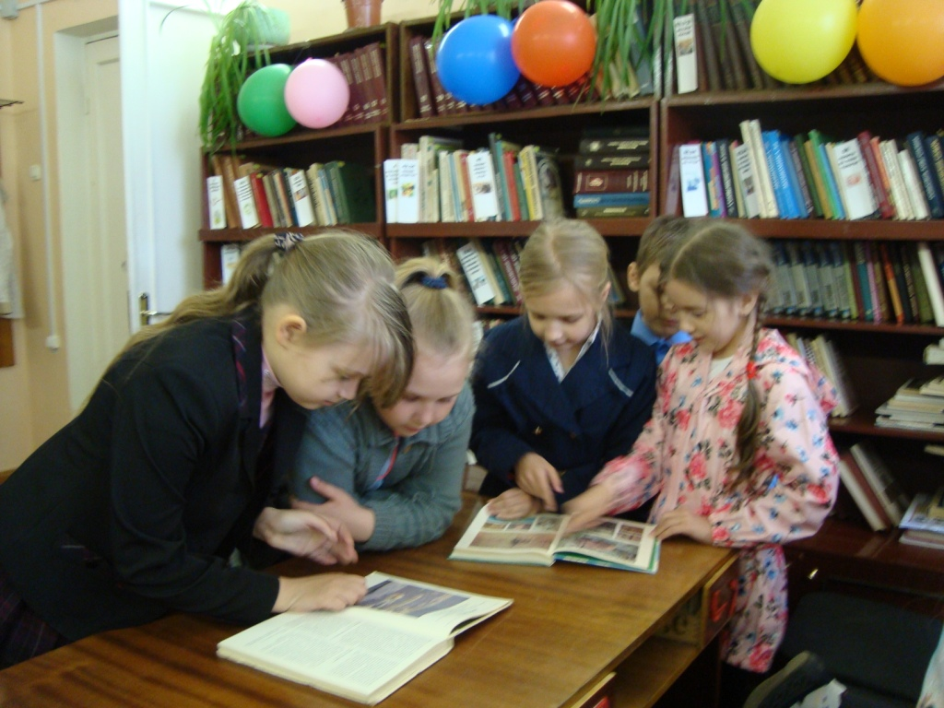
Пильне око
Щоб перемогти у цій грі, учню доведеться бути дуже уважним та не відволікатися на сторонні предмети. Оберіть предмет чи маленьку іграшку та покажіть дитині. При цьому дайте їй можливість уважно роздивитися предмет, а потім попросіть вийти з кімнати. Оберіть місце для предмету: воно має бути доступним для огляду, але не кидатися одразу в око. Ховати іграшку не потрібно – щоб знайти її, учень має просто уважно роздивлятися навкруги.
Зверніть увагу! Якщо школяр вправно знайшов предмет, то він однозначно вартий заохочення. Ви можете нагородити його паперовим значком чи фішкою, а також сказати, що якщо б він народився в племені індіанців, то обов’язково заслужив би ім’я Пильне Око.

Slide 12
Ігри для розвитку вольової регуляції
Ігри для закріплення навичок спілкування
Розмова через скло. Умови прості: один з учнів має уявити, що він знаходиться на п’ятому поверсі будинку, при чому вікна квартири щільно закриті. А на вулиці тим часом знаходиться інший учень, який щось намагається йому сказати. Але оскільки нічого не чутно, однокласник має проявити неабиякі акторські здібності та донести потрібну інформацію лише жестами і рухами (можна також використовувати підручні засоби).
Зверніть увагу! Ця гра тренує одразу і невербальне мислення, і вміння концентруватися на діях іншої людини. Це розвиває здатність розуміти інших людей.
Мовчати – шепотіти – кричати. Гіперактивним дітям важко контролювати свою мову, тому вони часто розмовляють на підвищених тонах. А ця вправа допоможе «відрегулювати» гучність, пропонуючи дитині говорити то голосно, то зовсім тихо, то взагалі мовчати. Обов’язково продумайте систему знаків. Наприклад, можна зробити три картки: зеленого, жовтого та червоного кольору, які позначають можливість говорити голосно, шепотіти та мовчати відповідно. Зверніть увагу! Грати можна усім класом, але завершувати заняття варто на етапі мовчання. Так діти заспокояться та підготуються до сприйняття нової інформації.

Slide 13
Ігри для релаксації
Насос і м’яч
Щоб навчити дитину релаксу, треба показати, як правильно чергувати м’язову напругу та повне розслаблення. Два гравці стають один навпроти одного, один буде зображувати м’яч, а інший – працювати з уявним насосом. Спочатку гравець-м’яч стоїть у розслабленій позі, з опущеною головою та руками, і зігнутими в колінах ногами. Другий гравець починає «качати» насос, відповідно, «м’яч» має поступово ставати більш накачаним: коліна розпрямляються, руки витягуються в різні боки, всі м’язи напружені. Коли учень стане максимально напруженим, вчитель може сумно сказати, що другий гравець трохи перестарався, тому «м’яч» доведеться здути. Отже, дитина тепер має поступово розслабитися.
Зверніть увагу! Щоб у жодного з учасників гри не виникало складнощів та запитань, всі дії варто спочатку показати на власному прикладі.

Slide 14
“Обзивалки” (Кряжева Н.Л.)
Мама/тато/психолог і дитина/діти стають один напроти одного (або в коло) і кидають один одному м’яч. Кидаючи м’яч, називайте один одного різними “образливими словами”, які насправді зовсім не образливі. Заздалегідь домовтеся, якими словами можна користуватися. Це можуть бути назви овочів, фруктів, грибів, меблів. Кожне звернення повинно починатися зі слів: “А ти, …, морквочка!” Пам’ятайте, що це гра, тому ображатися не потрібно. В кінці гри нехай кожен назве іншого лагідним словом, наприклад: “А ти, …, сонечко!”
Проведіть гру у швидкому темпі, попередивши дітей, що ображатися не можна.

Slide 16
«Король сказав…»
Переключення уваги з одного виду діяльності на іншій, подолання рухових автоматизмів.
Всі учасники гри разом з ведучим стають у коло. Ведучий говорить, що він буде показувати різні рухи (фізкультурні, танцювальні, жартівні), а граючі повинні їх повторювати тільки в тому випадку, якщо він додасть слова «Король сказав».
Хто помилиться, виходить на середину кола і виконує яке-небудь завдання учасників гри, наприклад, посміхнутися, пострибати на одній нозі тощо.
Замість слів «Король сказав» можна додавати й інші, наприклад, «Будь ласка» чи «Командир наказав».

Slide 17

Висновки і перспективи подальших досліджень. Ігрова терапія — метод
психотерапевтичної дії на дітей і дорослих з використанням гри. Гра використовується в
груповій психотерапії і соціально-психологічному тренінгу у вигляді спеціальних вправ,
завдань на невербальні комунікації, розігруванні різних ситуацій та ін. Вона сприяє
створенню близьких стосунків між учасниками групи, знімає напруженість, тривогу, страх
перед оточенням, підвищує самооцінку, дозволяє перевірити себе в різних ситуаціях
спілкування, знімаючи небезпеку соціально значущих наслідків.
Ігрова терапія ефективна як засіб поліпшенні емоційного стану дітей після розлучення
батьків; дітей, які піддаються насильству і покинутих дітей; зниження страхів; стресу і
тривожності у госпіталізованих дітей; при корекції утруднень в читанні; успішності дітей з
утрудненнями в навчанні; відставання в мовному розвитку; інтелектуального і емоційного
розвитку розумово відсталих дітей.
Основні види і форми ігрової терапії: ігротерапія в психоаналізі; ігротерапія, яка
центрована на клієнтові; відреагування; побудова стосунків; пісочна ігротерапія; ігрова
терапія з елементами мистецтва і сказкотерапії тощо.
В сучасній практиці соціальної роботи з дітьми шкільного віку існує багато методів ігрової
терапії, які розрізняються за формою організації (індивідуальна і групова), за категоріями
дітей на яких націлене втручання (діти-інваліди, дезадаптивна, асоціальна, девінтна
поведінка дитини, жертви агресивного і сексуального насилля та інші), за роллю
ігротерапевта (директивна, не директивна ігрова терапія), за основними засобами ігрової
терапії (пісочна терапія, застосування пластиліну і глини, малюнкові методики, танцювальні
методики, рухові ігри, іграшкові маніпуляції).

Slide 18
Список використаної літератури
1ОСІПОВА А. А .. ЗАГАЛЬНА психокорекції. НАВЧАЛЬНИЙ ПОСІБНИК., 2 002
2. http://svitloforchuk.ck.ua/?p=653Корекційні ігри з гіперактивними дітьми
3. ІГРОВА ТЕРАПІЯ ЯК МЕТОД СОЦІАЛЬНОЇ РОБОТИ З ДІТЬМИ ШКІЛЬНОГО ВІКУ Васильченко О.А. к. соц. н., старший викладач кафедри соціальної роботи Запорізький національний технічний університет
4. Прикладні методики та основи супервізії в соціальній роботі І. В. Астремська

Slide 19
Дякую за увагу!!!

